Slide 1
Мультимедийная игра«Угадай мелодию»
По любимым песням из мультфильмов.
МДОУ Детский сад №29
г. Саранск
Музыкальный
руководитель
Герасимова Г. Ю.

Slide 2
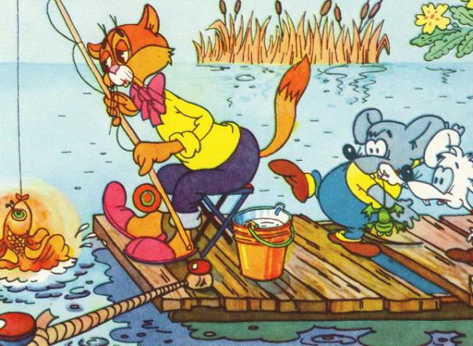
«Песенка Леопольда»
Угадай мелодию

Slide 3
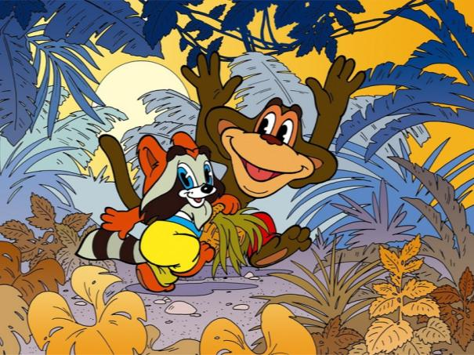
«Улыбка»
Угадай мелодию

Slide 4
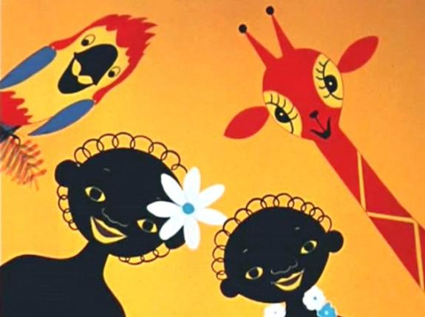
«Чунга-чанга»
Угадай мелодию

Slide 5
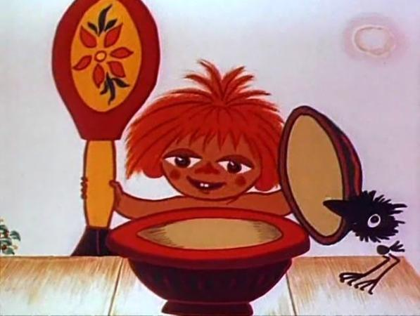
«Антошка»
Угадай мелодию

Slide 6
«В траве сидел кузнечик»
Угадай мелодию

Slide 7
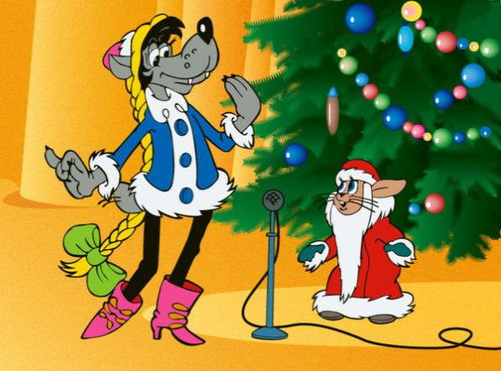
«Расскажи, Снегурочка, где была..»
Угадай мелодию

Slide 8
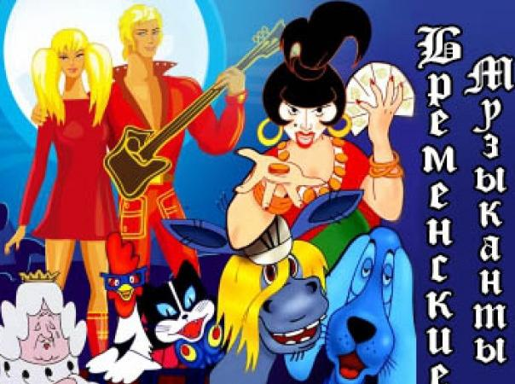
«Песня друзей»
Угадай мелодию

Slide 9
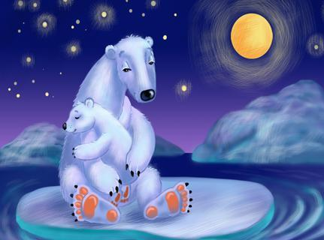
«Колыбельная медведицы»
Угадай мелодию

Slide 10
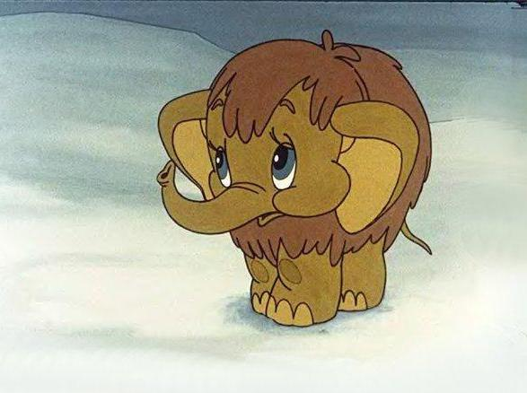
«Песенка мамонтенка»
Угадай мелодию

Slide 11
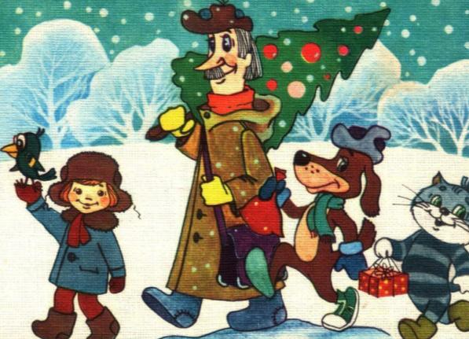
«Кабы не было зимы»
Угадай мелодию

